Slide 1
Государственная политика в сфере цифровизации
и инструменты ее реализации
Докладчик:
Константин Константинович Шульган, Министр связи и информатизации Республики Беларусь

Slide 2
За последнюю пятилетку создан
серьезный инфраструктурный задел в сфере цифровизации:
Развитая и соответствующая мировым стандартам
сеть передачи данных
Надежные центры их хранения и обработки
Механизмы идентификации
Системы онлайн-платежей
Современные электронные сервисы
Средства защиты информации
С 1 сентября 2021 года появилась возможность использования биометрических документов (ID-карт)!
2

Slide 3
В части готовности инфраструктуры Беларуси к интенсификации цифровых взаимодействий можно отметить следующее!
Волоконно-оптические линии связи в каждой квартире городской многоквартирной застройки
Все учреждения образования и здравоохранения имеют широкополосный доступ в сеть Интернет
3,3 млн. абонентов стационарного ШПД
2,3 млн. абонентов IP-телефонии
11,67 млн. абонентов сотовой подвижной электросвязи,
услугами доступа в сеть Интернет пользуются 63% абонентов
для 99,9 % населения доступны услуги 2G и 3G на 98 % территории страны,
по технологии LTE – 95 % населения и 58,6 % территории страны
3

Slide 4
Как результат – наблюдаются положительные тенденции влияния «цифры» на национальную экономику!
За первое полугодие 2021 г. по направлению «Информация и связь»
2,4 млрд долл. США
107,3 %
7,7 %
добавленная стоимость
темп роста добавленной стоимости
удельный вес в структуре ВВП
4

Slide 5
Очевидным международным признанием результатов работы Беларуси в данном направлении, а также подтверждением грамотного планирования и реализации программ цифрового развития в стране являются устойчивые позиции Республики Беларусь в международных рейтингах, официально публикуемых признанными международными учреждениями, с которыми Беларусь успешно развивает международное сотрудничество!
5

Slide 6
Индекс развития информационно-коммуникационных технологий
Международного союза электросвязи
32 место
176 стран
1
в регионе
6

Slide 7
Индекс готовности к электронному правительству
United Nations E-Government Survey
40 место
193 страны
7

Slide 8
В целях, совершенствования механизмов управления процессами цифрового развития государства Минсвязи подготовлен и в настоящее время находится в завершающей стадии подписания проект Указа Президента Республики Беларусь «Об органе государственного регулирования в сфере цифрового развития и некоторых вопросах информатизации», который определяет Министерство связи и информатизации госорганом, ответственным за создание и развитие единой архитектуры цифровизации, осуществляющим единую государственную политику в сфере цифрового развития.
8

Slide 9
Реализация задач, определенных Указом, позволит:
Выстроить систему (вертикаль) управления цифровизацией.
Создать для госорганов и регионов максимально легкие условия получения финансирования на цифровые проекты и их внедрение.
Создать разветвленную сеть «офисов цифровизации», позволяющую максимально задействовать и развить все имеющиеся в государственном секторе и регионах ресурсы.
Выстроить инфраструктурную сеть хранения и передачи данных, обеспечивающую минимальные затраты и задел на развитие.
Обеспечить «бесшовное» движение данных, как на территории Беларуси, так и в межгосударственном взаимодействии
Закрепить целевые показатели цифровизации для сфер экономики и регионов.
9

Slide 10
Для реализации масштабных задач цифровизации крайне важной задачей является подготовка кадрового ресурса, как необходимое условие сопровождения процессов цифрового развития.
В настоящее время требуется интенсивный мобилизационный подход, причем не в отдельных, а абсолютно во всех отраслях и регионах по подготовке таких кадров, а также повышению «цифровых компетенций» уже задействованных в экономике специалистов.
Требуется подготовка не просто отдельных специалистов, которые в результате остаются «белыми воронами», а «цифровых команд» во главе с руководителем. Для этого проектом Указа о Минцифре предусмотрено создание государственных «цифровых офисов».
10

Slide 11
В Государственную программу «Цифровое развитие Беларуси» на 2021 – 2025 годы включен ряд мероприятий по повышению навыков в ИТ-сфере, а также адаптации населения к цифровым преобразованиям.
Разработка образовательной платформы для повышения «цифровой грамотности» населения (2021 – 2023 годы, заказчики: Минсвязи, ОАЦ, Академия управления при Президенте Республики Беларусь);
Разработка образовательного контента для курсов повышения квалификации работников государственных органов и организаций по вопросам цифрового развития (2021 – 2025 годы, заказчики: Минсвязи, ОАЦ, Академия управления при Президенте Республики Беларусь).
11

Slide 12
Задачи данных проектов:
реализация проектов по обучению (повышению навыков) специалистов, ответственных за процессы цифрового развития в государственных органах и организациях;
обеспечение доступности для граждан обучения по программам дополнительного образования для получения новых востребованных на рынке труда цифровых компетенций;
адаптация населения к внедряемым в рамках цифрового развития технологическим новшествам.
12

Slide 13
Планируемые функциональные возможности образовательной платформы весьма широки:
от предоставления онлайн курсов в разрезе возрастной, профессиональной, тематической направленности (смарт-индустрия, «умные города», цифровое земледелие) с современным прогрессивным контентом, выдачей электронного сертификата о прохождении обучения до сбора и представления статистической информации для оценки прогресса развития «цифровой грамотности» в целом по Республике Беларусь и другое.
13

Slide 14
Ожидаемые преимущества и эффекты от реализации данных проектов также весомы:
это и технологически независимая самостоятельная отечественная цифровая платформа для дистанционного представления образовательного инструментария, и актуальный, качественный, разнообразный обучающий и познавательный контент, и в целом повышение «цифровой грамотности» населения и многое другое.
14

Slide 15
Помимо данных инструментов нами ведется работа с Академией управления при Президенте Республики Беларусь, БГУИР и иными учебными заведениями по сотрудничеству не только в развитии данных проектов, но также и по общесистемным вопросам организации подготовки кадров для цифровой экономики (включая развитие «умных городов»). Получен ряд поручений Правительства, в соответствии с которыми данному сотрудничеству оказана поддержка на уровне руководства страны, и мы ожидаем, что в ближайшее время Беларусь получит практические результаты и новые инструменты работы
с кадрами.
15

Slide 16
Государственная программа «Цифровое развитие Беларуси»
на 2021 – 2025 годы
Задачи:
дальнейшее развитие национальной инфраструктуры, прежде всего внедрение в Республике Беларусь технологии сотовой связи 5G;
развитие и популяризация государственной системы оказания электронных услуг, использования мобильной электронной цифровой подписи;
реализация проектов электронного образования, здравоохранения, занятости, логистики, торговли и других направлений, создание и масштабирование технологий Индустрия 4.0 и «умный город».
16

Slide 17
В части непосредственно проектов по цифровой трансформации в текущем периоде предусмотрена смена «технологической парадигмы» – при реализации мероприятий Государственной программы предполагается переход к формированию государственных цифровых платформ для управления отраслями экономики, учреждениями и предприятиями, информационными отношениями, возникающими между ними, а также к интенсивному развитию электронных сервисов для граждан и бизнеса
17

Slide 18
Минсвязи с 2019 года начата, выстраивается и проводится системная последовательная работа в направлении цифровизации в рамках республики.
Системная работа начата с разработки в 2019 году Минсвязи типовой Концепции развития «умных городов», которая и положена в основу для адаптации и масштабирования на региональном уровне.
Работа по адаптации Типовой концепции продолжена в 2020 и далее - 2021 годах – в рамках научно-исследовательских работ, выполняемых по заказу Минсвязи за счет средств централизованного инвестиционного фонда Минсвязи, и включающих разработку концепций «умный город» и «дорожных карт» для одиннадцати городов с численностью населения свыше 80 тыс. человек (2020 год) и еще для десяти административно- территориальных единиц республики (2021 год).
18

Slide 19
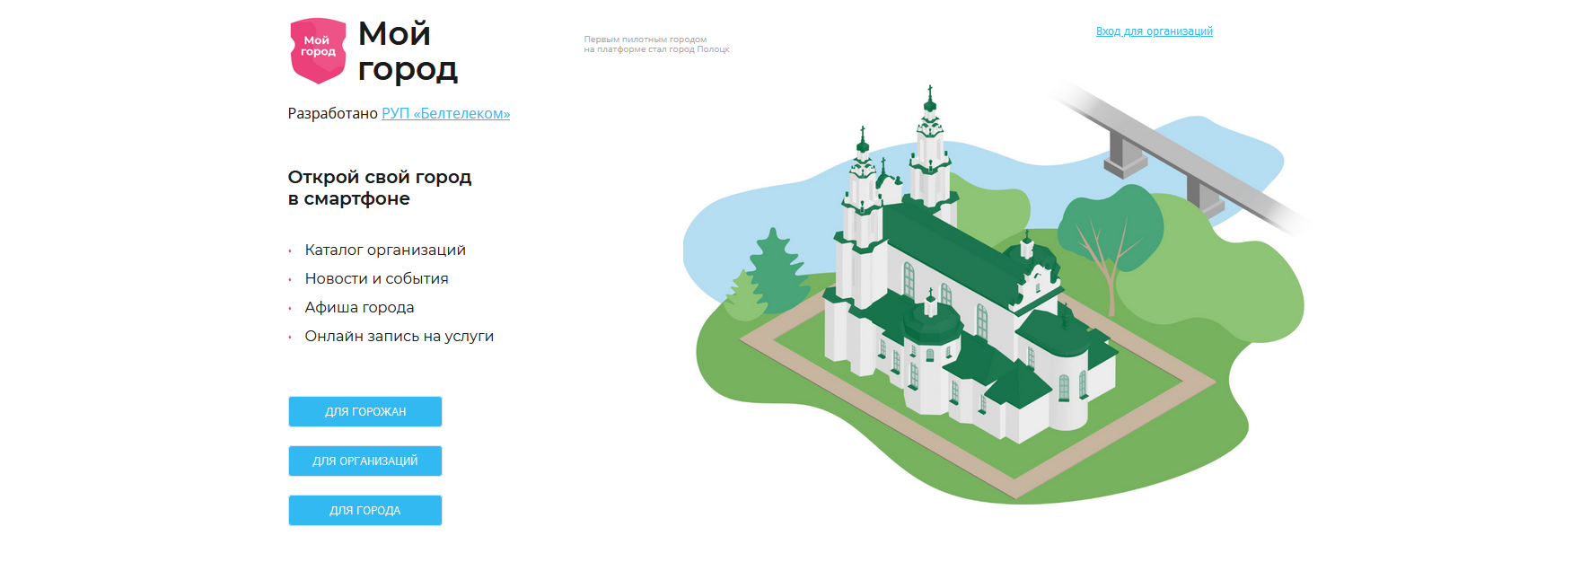
РУП «Белтелеком» реализует и масштабирует пилот по созданию мобильного приложения «Мой город»
(начиная с г. Полоцка и с его масштабированием в других городах Беларуси)
19

Slide 20
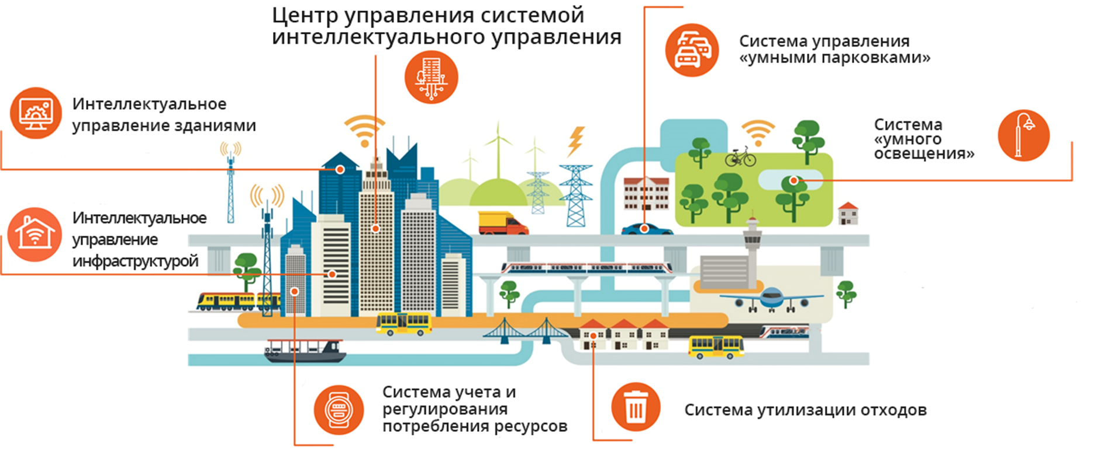
Экспериментальная зона «Умный квартал» на базе г. Орша
Цель и задачи проекта – апробация технических решений «умного города» для последующего масштабирования Беларуси путем:
интеграции в единую систему определенной совокупности законченных технических решений «умного города».
обеспечения совместимости технических и инженерных решений «умного города».
оценки эффектов (экономического, социального) реализованных технических решений «умного города».
выбора наиболее эффективных и значимых решений для тиражирования в других городах Беларуси.
20

Slide 21
Системная работа выстроена и в области технического нормирования и стандартизации:
в 2021 году ОАО «Гипросвязь» по заказу Минсвязи осуществляет разработку СТБ:
«Умный город. Термины и определения»;
«Умный город. Типовая архитектура информационно-коммуникационных технологий умного города. Часть 1. Структура бизнес-процессов умного города»;
«Умный город. Типовая архитектура информационно-коммуникационных технологий умного города. Часть 2. Система управления знаниями умного города»;
«Умный город. Типовая архитектура информационно-коммуникационных технологий умного города. Часть 3. Инженерные системы умного города»;
«Интернет вещей. Термины и определения»;
«Сети IMT-2020. Термины и определения».
Запланированы разработки в этой сфере и на 2022 год и на перспективу.
21

Slide 22
Основные программно-стратегические документы
в сфере социально-экономического развития Республики Беларусь
Указ Президента Республики Беларусь
от 7 мая 2020 г. № 156
Национальная стратегия устойчивого развития Республики Беларусь до 2035 года
Технологии «умного города» определены одним из приоритетных направлений научной, научно-технической и инновационной деятельности на 2021 – 2025 годы
Посредством реализации концепции «Умный город» будет обеспечена реализация таких задач как создание комфортных и безопасных условий жизнедеятельности, расширение доступа к социальным онлайн-услугам, создание устойчивой городской инфраструктуры, повышение инвестиционной привлекательности регионов Республики Беларусь
Программа деятельности Правительства Республики Беларусь на период до 2025 года
Внедрение региональной государственной типовой цифровой платформы
«Умный город (регион)»
в г. Минске, областных центрах, городах и районах с численностью населения 80 тыс. человек и более
Программа социально-экономического развития Республики Беларусь на 2021-2025 годы
Создание региональной цифровой платформы и ее внедрение в 17 городах (регионах)
22

Slide 23
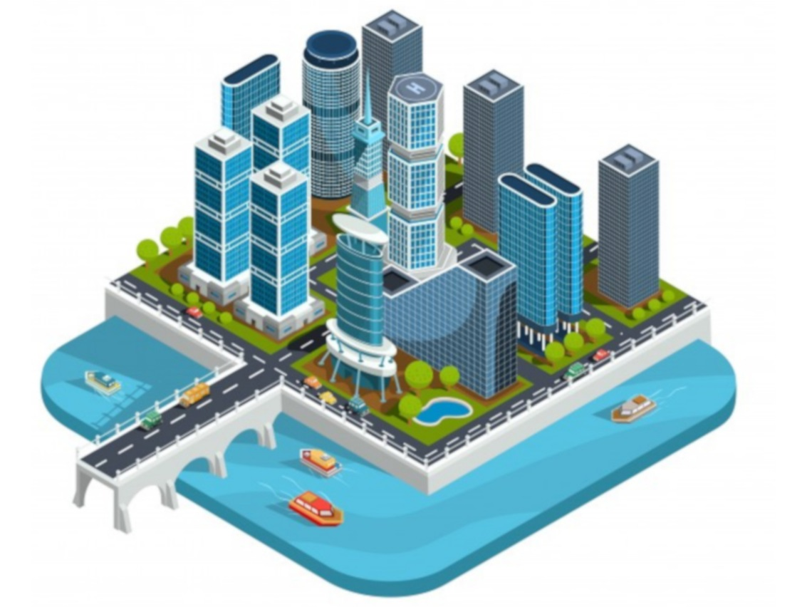
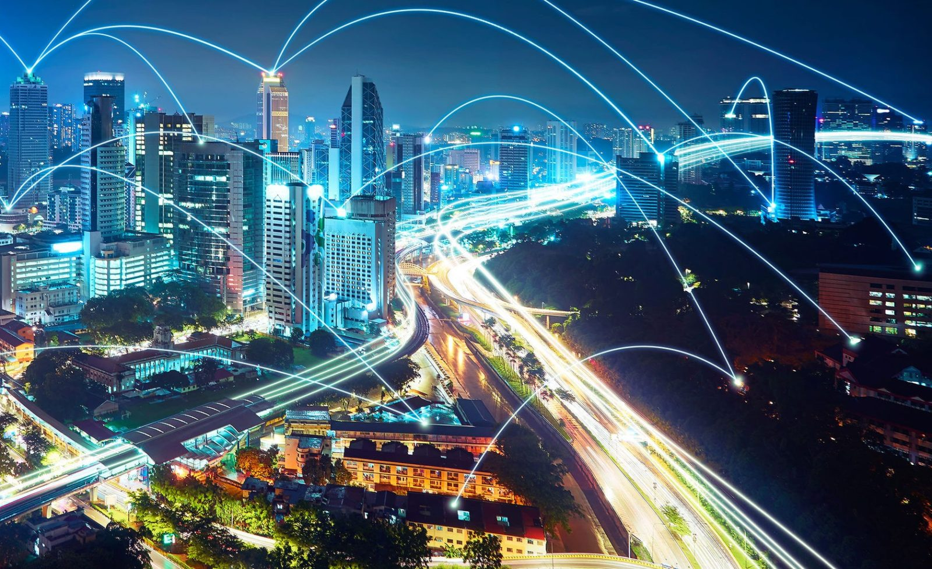
«Проект будущего»
«Умные города Беларуси»
Развитие технологий
«умных городов»
Одобрен Главой государства (резолюция от 30 марта 2021 г. № 09/42 П313)
Основной инструмент реализации проекта
Государственная программа «Цифровое развитие Беларуси» на 2021 – 2025 годы
23

Slide 24
План мероприятий
по реализации «Проекта будущего» «Умные города Беларуси»
Утвержден Первым заместителем Премьер-министра Республики Беларусь от 20 июля 2021 г. № 34/37/310-301/6926р
19 мероприятий
Системообразующие мероприятия
Инфраструктурные мероприятия
Пилотные и экспериментальные проекты
Нормативно-правовое обеспечение
6 разделов
Научное обеспечение
Организационные, образовательные и популяризационные мероприятия
24

Slide 25
Запланированные средства на реализацию мероприятия:
6 млн. 450 тыс. рублей
Внедрение платформы:
в 2022-2023 годах – в г. Минске и Оршанском районе (апробация I очереди),
в 2023 – 2025 годах – в г. Минске, областных и 11 районных центрах республики (апробация I – III очередей (масштабирование).
Охват к 2025 году: 17 городов и регионов
25

Slide 26
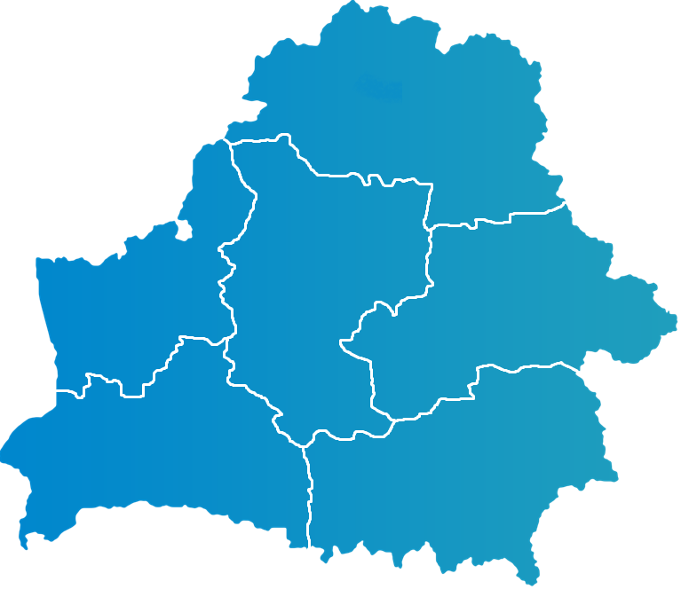
Карта внедрения цифровой платформы «Умный город (регион)»
2022 г. Разработка I очереди платформы и ее апробация
Новополоцк
Полоцк
2023 – 2025 гг. Разработка II и III очереди платформы, апробация, отладка и их опытная эксплуатация, ввод в эксплуатацию и ее интеграция в цифровую экосистему умных городов
Глубокое
Витебск
Островец
Орша
Ведется адаптация типовой Концепции развития «умных городов» в Республике Беларусь и разработка «дорожных карт»
Сморгонь
Молодечно
Борисов
Лида
Минск
Могилев
Могилев
Зельва
Слуцк
Бобруйск
Свислочь
Барановичи
Корма
Солигорск
Жлобин
Береза
Светлогорск
Пинск
Гомель
Брест
Мозырь
26

Slide 27
Сегодня в стране уже реализуется значительное количество «умных» цифровых решений, в том числе созданных за государственные средства, которые можно интегрировать в цифровую платформу «Умный город». В рамках реализации проекта будет определен перечень государственных информационных систем и ресурсов, подлежащих интеграции в рамках создания и внедрения платформы «Умный город».
Кроме того, с этой целью планируется рассмотреть возможность использовать теоретические и практические компетенции различных организаций – и государственных и негосударственных.
С учетом перспективы интеграции всех платформенных решений для реализации общегосударственных целей цифровизации и внедрения технологий «умных городов», определенных Главой государства и Правительством, и масштабов поставленных задач, предлагается организовать данную работу на базе рабочих групп в регионах (с учетом уже созданных) для реализации локальных задач цифровизации.
27

Slide 28
Спасибо за внимание!

